Slide 1
Қарағанды облысы білім басқармасының
Теміртау қаласы білім бөлімінің
«Кораблик» бөбекжайы» КМҚК
Білім беру саласы: Қатынас
Бөлімі : Қазақ тілі
Тақырыбы: Қызыл кітапқа енген жануарлар мен өсімдіктер.
Дайындаған: қазақ тілі мұғалімі
Кабдымананова Р.Т.

Slide 2
На свете нет ничего более хрупкого, чем надежда. А. Экзюпери

Slide 3
Красная
книга
это сигнал тревоги
и символ борьбы за сохранение живой природы.

Slide 4
Красная книга РК состоит из 2-х томов: Животные и Растения. В последнем издании каждое занесенное в Красную книгу животное отнесено к одной из 5 общепринятых категорий статуса:
1 – исчезающие виды;
2 – сокращающиеся, т.е. численность быстро сокращается, что может привести их в категорию исчезающих;
3 – редкие виды;
4 – неопределенные, малоизвестные виды (состояние популяций вызывает тревогу, но недостаток сведений не позволяет их отнести ни к одной из категорий);
5 – восстановленные.

Slide 6
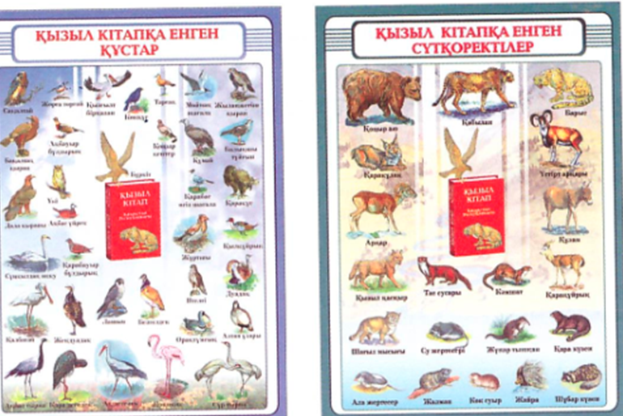

Slide 7
Қызыл қасқыр-Красный волк
КРАСНЫЙ ВОЛК (Сuon alpinus), хищное млекопитающее семейства волчьих.
Длина тела около 1 м. В наружном облике сочетаются черты волка, лисицы и шакала. Характерные черты: длинная шерсть и пушистый хвост, сравнительно узкая морда, большие уши. Окраска рыжая.

Slide 8
Қар барысы ИРБИС (снежный барс).
Ирбис (Panthera uncia), хищное млекопитающее семейства кошачьих.
Длина тела 120-150 см, масса 23-40 кг. Конечности относительно короткие. Лапы широкие и массивные. Когти втяжные.
Предпочитает скальные участки. Активен в сумерках. Охотится он, главным образом, на горных козлов и баранов.

Slide 9
Живут барсы парами. Свои логова устраивают в пещерах и расщелинах между камнями.
Размножение в январе-мае. В помете 2-3 детеныша. В первые дни после появления детенышей самка согревает их, устилая логово шерстью, вырванной из собственного тела.
Продолжительность жизни до 18 лет.
В 1971 Международная федерация торговли пушниной ввела запрет на торговлю мехом снежного барса.
Из-за уменьшения количества копытных и отлова ирбисов для зоопарков находится под угрозой исчезновения. Занесен в Красную книгу МСОП.

Slide 10
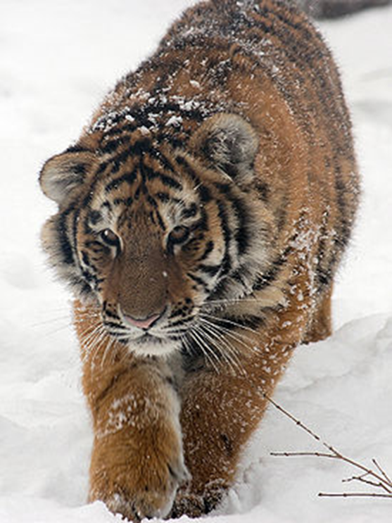
Жолбарыс-Амурский тигр
Ареал обитания: Хабаровский край и Амурская область;
Длина тела 160-290 см, хвоста 110 см;
Весит 215 кг. Тигр - зверь легкоуязвимый, несмотря на его крупный размер, огромную физическую силу, отсутствие врагов, способен преодолевать очень большие расстояния и голодать.

Slide 11
Қарақал-Каракал.
Длина тела 65-82 см, хвоста 20-31 см; масса 11-13 кг. По внешнему виду и кисточкам на ушах напоминает рысь. Но обладает более тонким, стройным телом, на высоких тонких ногах; также отличается равномерной светло-рыжей окраской. На морде и ушах небольшие черные отметины, концы ушей украшены кисточками. Обитает в пустынях Африки и Азии, в том числе на юге Туркмении. Охотится, главным образом ночью, а днем находит убежище в брошенных норах. Каракал скрадывает добычу и настигает ее большими (до 4.5 м) прыжками. В основном питается грызунами, реже птицей, мелкими антилопами и др. Может охотиться на домашний скот и птицу.

Slide 12
Гепард
Очень редкий, исчезающий зверь. Возможно, в Казахстане уже исчез. При обширности ареала гепарда у него, естественно, выражена географическая изменчивость. Однако, она изучена слабо. Описано 8 подвидов гепарда, из них в Казахстане обитает лишь один - Закаспийский гепард

Slide 13
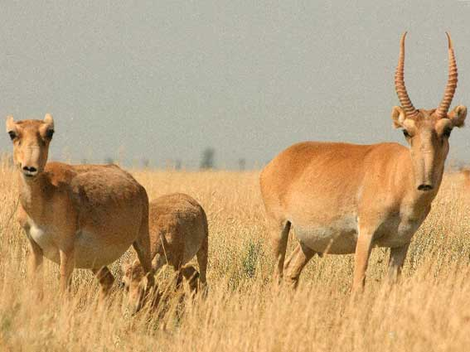
Ақбөкен-Сайгак
Сайгаки – коренастые, сильные животные, с длинной мягкой шерстью серо-желтого цвета. У них забавный нос, похожий на пятачок хобота слона. Рога имеют только самцы, причем рога почти прямые.
Летом и зимой сайгаки живут небольшими семьями, но с наступлением осени объединяются в большие стада. В этот период животные делают большие переходы в поисках пастбищ, а весной возвращаются назад.

Slide 14
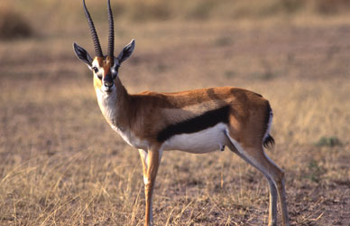
Қарақұйрық-Джейран
Животное рода газелей. Длина тела до 1,25 м, высота в холке 60-75 см, масса до 33 кг. У самцов рога длиной до 40 см. Обитает в пустынях и полупустынях Азии, в том числе в Восточном Закавказье и Средней Азии. Численность сокращается, охота запрещена. В неволе хорошо размножается и приручается, но живет недолго.

Slide 15
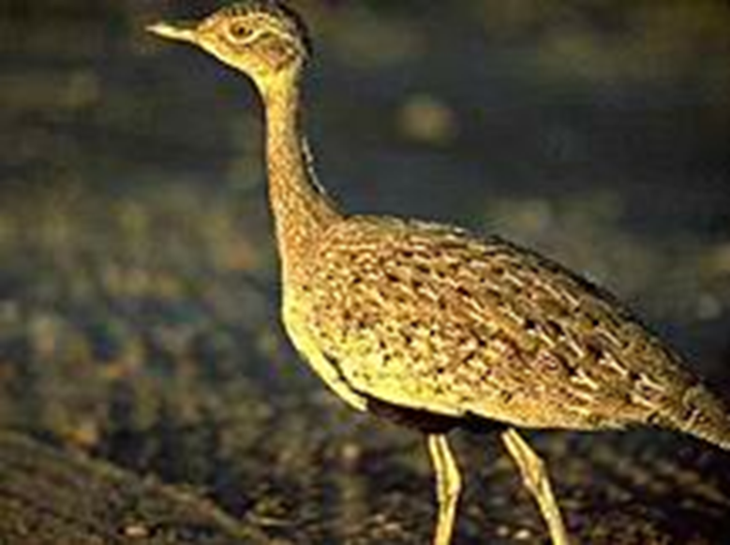
ДУАДАҚ

Slide 16
ҚОҚИҚАЗ-ФЛАМИНГО
Длина 91–120 см. Клюв круто изогнут под углом. На языке и краях челюстей — роговые пластины, образующие цедильный аппарат. Ноги и шея очень длинные. Три передних пальца на ногах соединены плавательной перепонкой. Оперение белое, розовое или красное, концы крыльев черные. Самцы и самки окрашены одинаково.
Держатся колониями прибрежных морских мелководий и соленых озер в аридных областях. Стоя в воде, отдыхают, спят, кормятся. Хорошо плавают. На суше лишь высиживают птенцов. Питаются планктонными рачками и семенами водных растений, выцеживая их из воды.
Гнездятся колониями до сотен тысяч пар на топких отмелях, удаленных от берегов островов. Моногамы. Пары образуются в стаях во время коллективных демонстраций. Гнезда, усеченно-конусовидные, из ила и песка строят самцы.
В кладке 2 яйца. Самки в колонии несутся синхронно. Насиживают 1 месяц по очереди самец и самка. Новорожденные птенцы опушены и способны передвигаться. Сразу после вылупления птенцы сбиваются в стайки. Около двух недель родители кормят их отрыжкой, состоящей из особых выделений стенок пищевода, полупереваренных рачков и водорослей.

Slide 17
СҰНҚЫЛДАҚ АҚҚУ \ ЛЕБЕДЬ-КЛИКУН
(Cygnus cygnus), птица из рода лебедей семейства утиных. Одна из наиболее крупных птиц нашей фауны; масса его достигает 7—10 кг, изредка 13 кг. Как и другие виды лебедей, кликун по общему облику — красивая, гордая и величественная птица.

Slide 18
Албырт-Лосось.
Ценные промысловые рыбы горбуша, кета, чавыча, нерка и др. относятся к роду тихоокеанских лососей (Oncorhynchus). Это проходные рыбы, нерестящиеся в северных реках на востоке Евразии и в Америке.
Молодь лососей год или больше проводит в нерестовых реках, после чего скатывается в море и отправляется к местам нагула. Готовая к размножению рыба вновь возвращается к местам своего рождения. У самцов образуется характерный «горб» на спине, а рыло приобретает крючкообразную форму. Меняется и окраска тела. Отнерестившиеся лососи в большинстве погибают.
Лососи обладают очень вкусными мясом и икрой, а интенсивный промысел значительно подрывает их запасы.

Slide 19
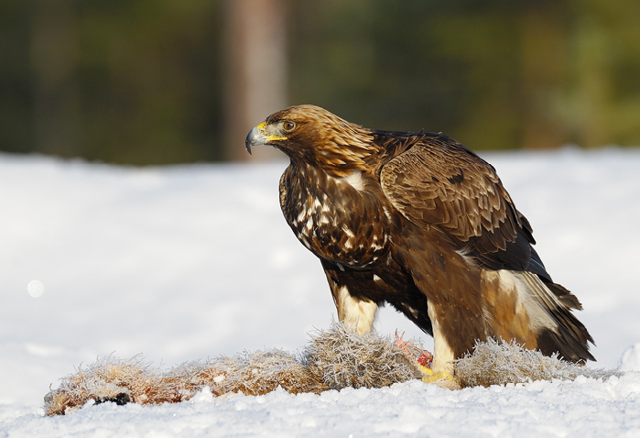
Бүркіт-Беркут
Бе́ркут[1] (лат. Aquila chrysaetos) — одна из наиболее известных хищных птиц семейства ястребиных, самый крупный орёл. Распространён в северном полушарии, где обитает преимущественно в горах, в меньшей степени на равнинных открытых и полуоткрытых ландшафтах. Избегает жилых районов, чувствителен к беспокойству со стороны человека Гнездо устраивает на дереве либо на труднодоступном скалистом уступе. В кладке обычно два яйца, однако чаще всего выживает только один птенец. В Центральной Азии беркута используют для промысловой охоты на лисиц, зайцев, иногда волков и джейранов.

Slide 20
Правила друзей природы .
Не ломай ветки деревьев и кустарников.
Не повреждай кору деревьев.
Не рви в лесу и на лугу цветы. Пусть красивые растения останутся в природе!
Не лови бабочек, шмелей, стрекоз и других насекомых.
Береги лягушек, жаб, головастиков.
Не лови диких животных и не уноси их домой.
Не подходи близко к гнёздам птиц и не разоряй их.
Не оставляй в лесу, на лугу, у реки, у моря мусор.
Не бросай его в водоёмы.
Не шуми в лесу.

Slide 21
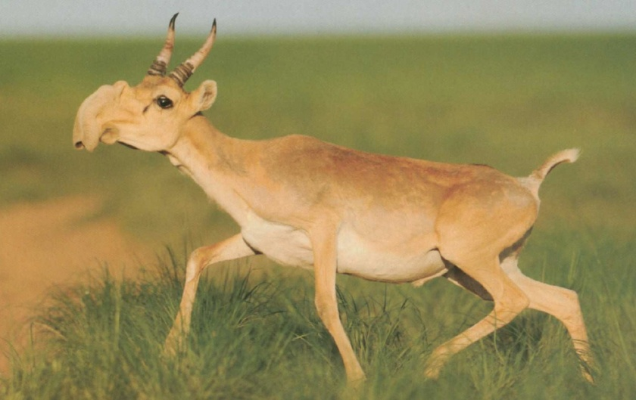
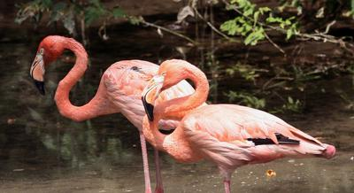
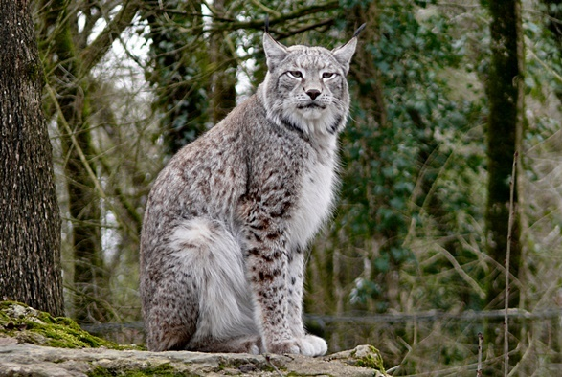
Взгляни на глобус – шар земной - Ведь он вздыхает, как живой. И шепчут нам материки: «Ты береги нас, береги!»
В тревоги рощи и леса, Роса на травах, как слеза. И тихо просят родники: «Ты береги нас, береги!»

Slide 22
«Жүректен жүрекке»
Қамқоршы боп жүреміз,
Табиғатқа, құстарға.
Аялаймыз оларды,
Жақсы көріп бәріміз.
НАЗАРЛАРЫҢЫЗҒА РАХМЕТ!

